Slide 1
Workshop guide
Facilitator:
Read notes to prepare. See English slides.
Practice the script aloud. Change as needed.
Ready the family-facing materials.
Display slide 2 as families arrive.
Prove it

Slide 2
Докажите это

Slide 3
Повестка дня
Добро пожаловать
Совет по чтению
Я научилась атаковать трудные слова! нападать на трудные слова
Время практики
Размышления и дополнения

Slide 4
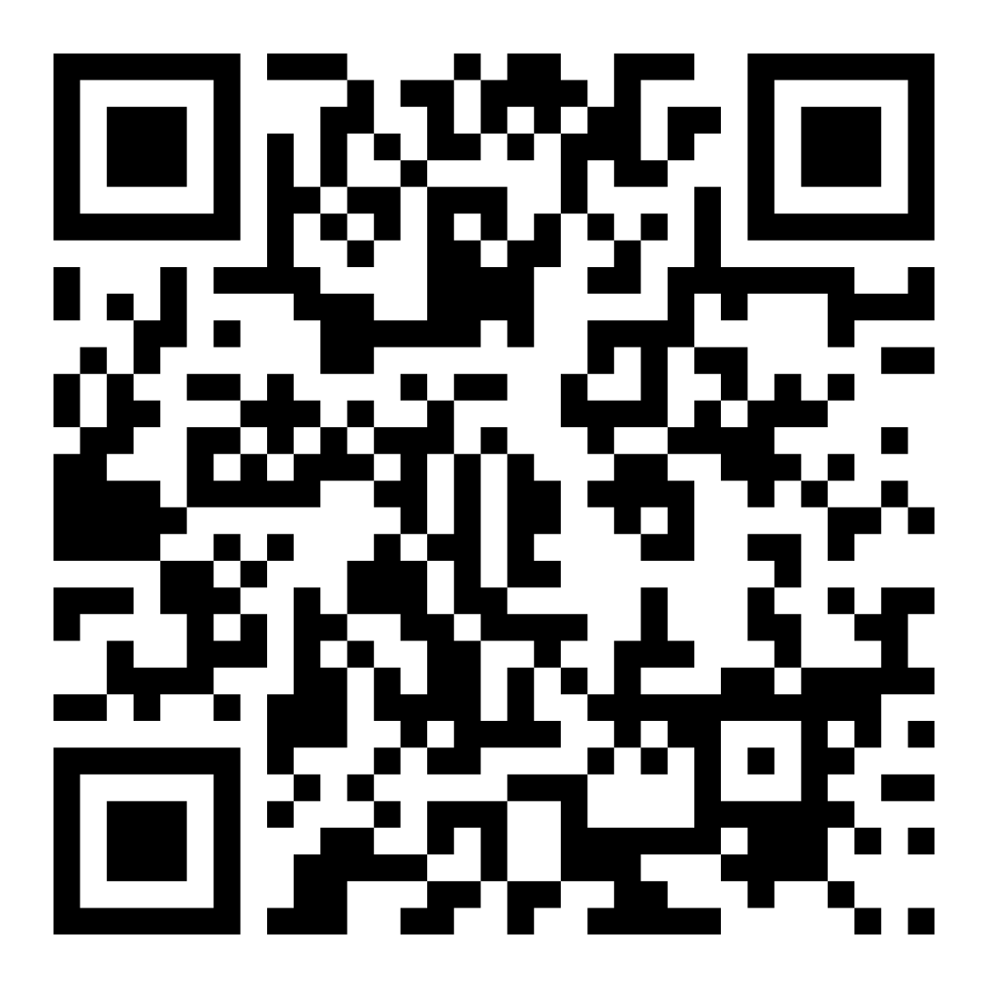
Опрос: «Отношение семьи»
Отсканируйте этот код, чтобы рассказать о том, как вы относитесь к чтению вместе со своим ребёнком.

Slide 5
Руководство по проведению семинаров
Будьте готовы.
Присутствуйте.
Будьте вежливы.
Задавайте вопросы.

Slide 6
Докажите это!
1
2
3
Расскажите о вашей идее.
Перечислите детали, которые подверждаю вашу идею.
Найдите в книге картинки или слова, подтверждающие ваши идеи/мысли.
Этот совет поможет детям не отвлекаться от темы и не выдумывать, а продолжать излагать свои идеи, основываясь на том, что написано в книге!

Slide 7
Проверка грамотности
Доказательство
- это факт подтверждающий истинность чего-либо.
Деталь
- это небольшая часть текста, например, примеры или факты.

Slide 8
Давайте посмотрим
Испанский
Скоро...

Slide 9
Придумайте ваш рассказ.
Если вашему ребёнку трудно придумать рассказ, вы можете помочь ему, смоделировав его. Затем попросите его рассказать о деталях и доказательствах.
Каковы ваши мысли после прочтения этих страниц?

Slide 10
Укажите на детали, которые подтверждают вашу идею.
Пример
Ребёнок: «Я знаю, почему книга называется "Гусь, который любит плавать».
Взрослый: "Отлично! Расскажи мне об этом подробнее».
Попросив ребенка рассказать о деталях, вы поможете ему понять, как части текста сочетаются друг с другом.
Это интересно. Откуда ты это знаешь?
Скажи больше.
Это отличная идея. Какие детали заставили тебя прийти к такому выводу?
Ребёнок: «Ну, Веб любит плавать. Значит, это должно быть о Вебе».

Slide 11
Найдите картинки/слова
Взрослый: «Ты можешь мне это доказать? Покажи мне в книге, откуда ты взял эту идею».
Ребёнок: «Здесь написано, что Веб любит плавать, вот здесь, в этом предложении».
Взрослый: «Интересно, какой гусенок - Веб? Интересно, будет ли он плавать в этом пруду? Давай продолжим чтение».
Попросите ребёнка доказать это с помощью картинок или слов из рассказа, это поможет ему вернуться в нужное русло.

Slide 12
Чтение = беседа (K-1)
Что ты думаешь об этом рассказе?
Можешь ли ты привести мне пример из рассказа, доказывающий, что это произошло?
Укажи на картинку, где это доказывается.
Ты четко связал доказательства со своим объяснением. Хорошая работа!

Slide 13
Чтение = беседа (2-3)
Каковы твои впечатления после прочтения этого? Расскажи об этом подробнее.
What did the character say or do to make you think that? When?
Что сказал или сделал персонаж, чтобы ты так подумалa? Когда?

Slide 14
Многоязычные семьи
Укажите на страницу или абзац с доказательствами. Скажите: «Покажи, где» или «Почему?».
Используйте это с книгами на любом языке.

Slide 15
Тренировка
1
Расскажите о ваших идеях.
Позовите меня, если у вас есть вопрос!
2
Укажите на детали, которые подтверждают вашу идею.
3
Найдите в книге картинки или слова, подтверждающие ваши идеи/мысли.

Slide 16
Обсудите
Есть ли у вас вопросы по поводу советов по чтению?
Обратитесь к своему ребёнку и задайте этот вопрос: Готовы ли мы попробовать этот совет по чтению дома?
Пожалуйста, поделитесь, как вы можете использовать это дома.
Ваш вопрос поможет кому-то из присутствующих!

Slide 17
Обратная связь, пожалуйста
Ваш вклад улучшает наше совместное время препровождение!

